Slide 1
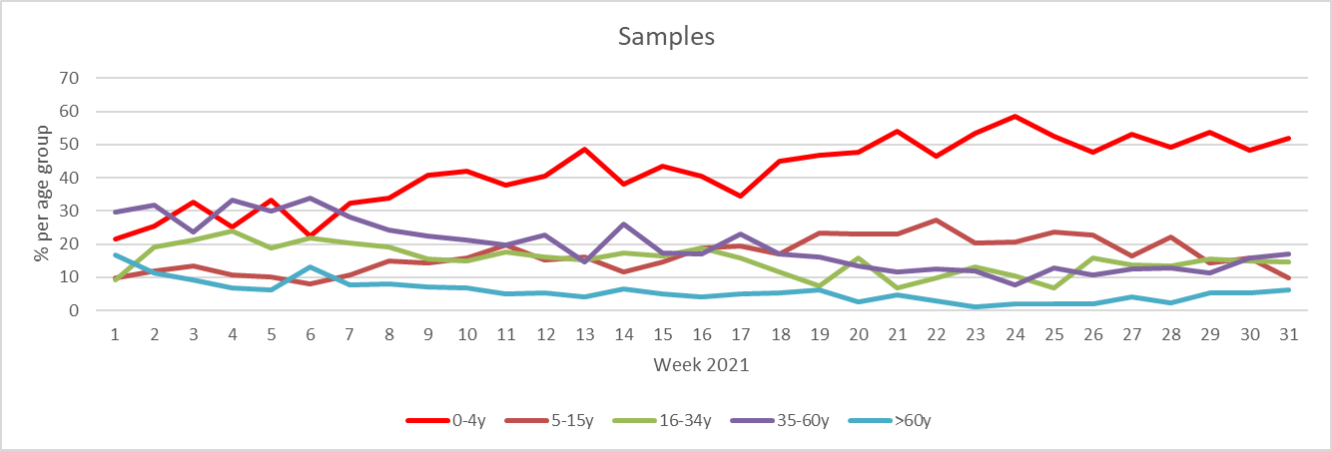
KW31: 83 Einsendungen (-31)
25 Arztpraxen (-3)
2020/21 Sentinel bis KW31: 5970
2019/20 Sentinel
gesamt: 4637
73% positive Virusnachweise (-7%)
keine Influenzavirusnachweise, 1x SARS-CoV-2,
kein HMPV
Rekrutierung neuer Sentinelpraxen
Aktive Betreuung
Kurier
SARS-CoV-2 Diagnostik

Slide 2
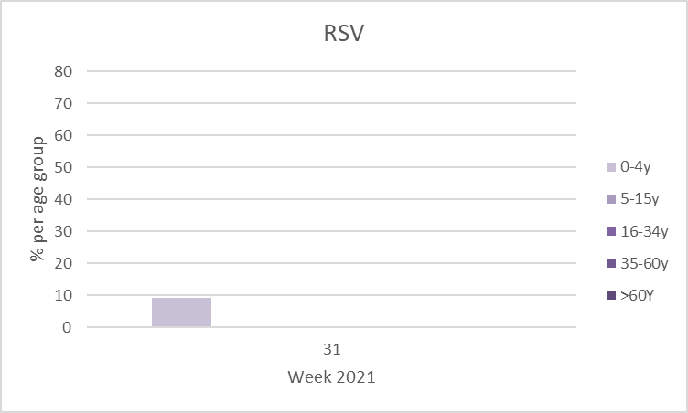
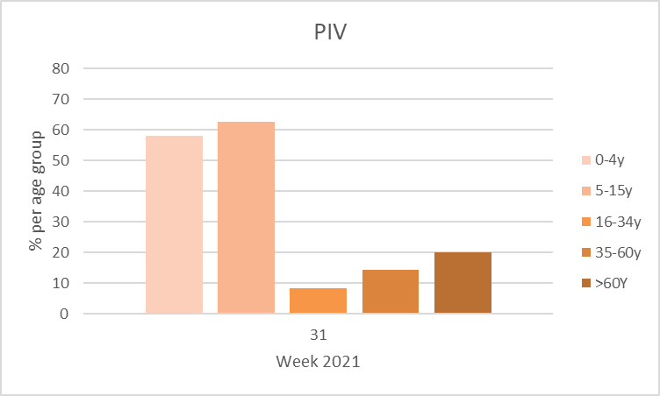
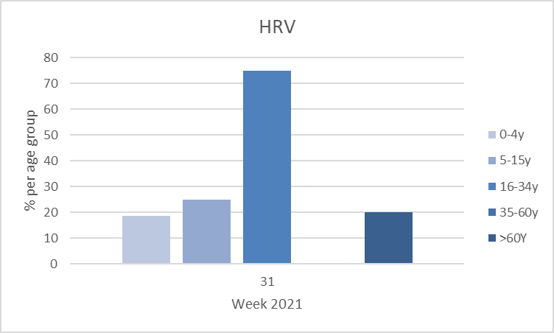
Partieller Lockdown
Lockdown
Ostern
alle PIV-3

Slide 3
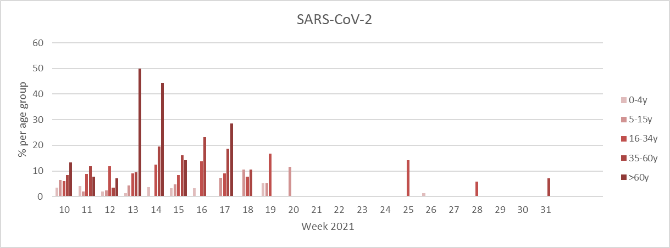
Delta
Delta
47a
Alpha

Slide 4
